Slide 1


开源平台数据分析与用户行为预测
指导老师：许立君
学生：王德毅、黄杰、何蕾

Slide 2
目录
01
发展现状
02
项目介绍
Development Status
Project Introduction
03
核心技术
04
商业价值
Core Technologies
Commercial Value

Slide 3
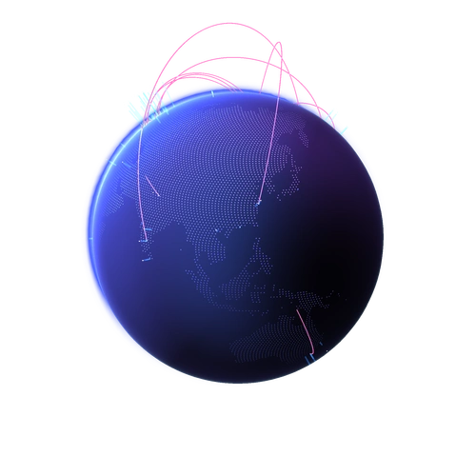
第一部分
发展现状
Development Status
开源项目平台如GitHub、GitLab、Bitbucket等已成为全球开发者的重要协作工具。随着开源文化的普及，这些平台不仅提供代码托管、版本控制和协作功能，还加入了CI/CD、项目管理等服务，吸引了企业和个人广泛参与。

Slide 4
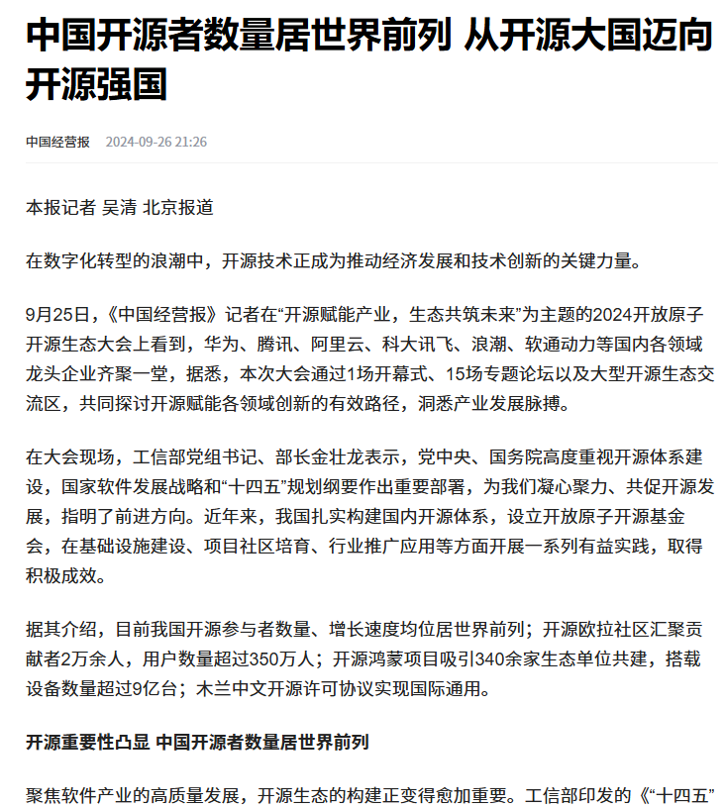
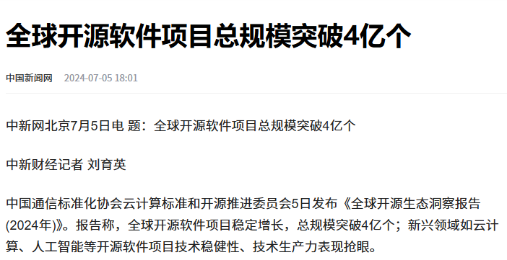
第一部分
开源项目平台的发展现状
开源平台的影响力不断增强
开源项目平台如GitHub、GitLab、Bitbucket等已成为全球开发者的重要协作工具。随着开源文化的普及，这些平台不仅提供代码托管、版本控制和协作功能，还加入了CI/CD、项目管理等服务，吸引了企业和个人广泛参与。平台通过社区建设、开源合作和技术支持，推动了全球技术共享和创新。随着云计算、人工智能等领域的发展，开源平台的影响力不断增强，成为技术生态系统中不可或缺的一部分。

Slide 5
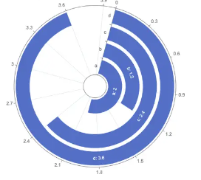
第二部分
项目介绍
Project Introduction
三大数据可视化模块：平台数据分析 | 用户数据挖掘 | 用户行为预测模型

Slide 6
第二部分
项目成果与展示
二、用户行为数据可视化
用户的交互数据可视化，涵盖浏览足迹、点赞、评论、分享的行为数据。洞察其行为偏好与趋势。
模块
一
模块
三
模块
二
一、平台数据分析&可视化
三、用户行为预测
区别于传统表格，将平台的实时数据，通过折线图，柱状图等形式展现出来，实现数据可视化。
该项目使用 PyTorch 实现了一个深度学习模型，用于预测用户行为数据。

Slide 7
第三章节
项目成果与展示
02
03
03
03
亮点：实时可视化与智能预测
重点：数据整合与可视化
难点：数据处理与预测模型构建
本项目的核心是对开源平台后台数据的梳理和整合。首先，我们从平台的数据库中提取关键指标数据，如项目发布数量、在线人数、用户登录时长、作品发布数量等。通过前端技术（如React、Vue.js）结合数据可视化库（如D3.js、Chart.js），构建三个交互式界面，清晰展示这些数据。第一部分聚焦平台整体运营数据的展示，第二部分专注用户行为数据，第三部分则利用深度学习算法预测用户未来的行为。
本项目的亮点在于将数据可视化与深度学习相结合，实现了高度互动性和智能化的界面。通过前端技术（如React和Vue）与数据可视化库的结合，用户可以实时查看平台运营情况和用户行为，所有数据展示都具有高度的可交互性与实时更新性。此外，利用深度学习进行用户行为预测，为平台管理者提供了前瞻性的决策依据。
该项目的难点主要集中在两个方面。首先是数据处理，由于平台数据种类繁多且存在缺失和噪声，如何高效清洗、整理和转换这些数据，确保数据的准确性和一致性是一个挑战。其次，第三部分的用户行为预测涉及深度学习模型的应用，这一过程需要较高的技术深度和计算资源支持。
668K+
188K+
280K+

Slide 8
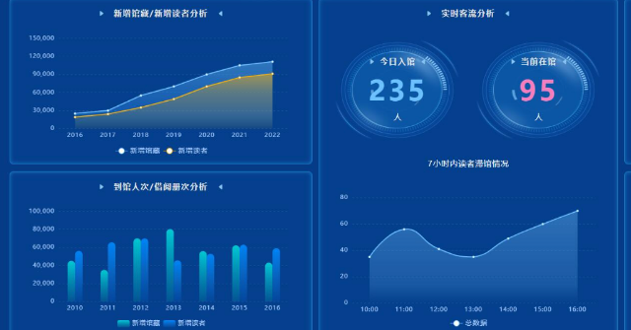
第二部分：模块一
功能设想：
平台数据分析&可视化
该模块包含多个数据指标，如发布项目数量、在线人数、Issue首次响应时间、代码提交者数量、更新Issue数量、代码更新频率等。每个指标将通过不同的可视化形式呈现，包括折线图、柱状图、饼图等，以便用户快速获取关键信息。
例如，平台管理者可以通过发布项目数量了解平台的增长趋势；通过在线人数与代码提交者数量分析平台的活跃度；而Issue首次响应时间和更新频率可以帮助监控平台的响应效率和维护水平。
意义：
通过查看这些数据，管理者可以了解平台在不同时间段的使用情况，及时发现问题并优化平台性能。比如，若发现Issue首次响应时间过长，可以促使平台改进响应机制；如果代码提交者数量减少，则可采取措施吸引更多开发者参与。此外，通过定期监测代码更新频率，可以评估平台的持续维护和活跃开发情况，从而确保开源项目的健康发展。

Slide 9
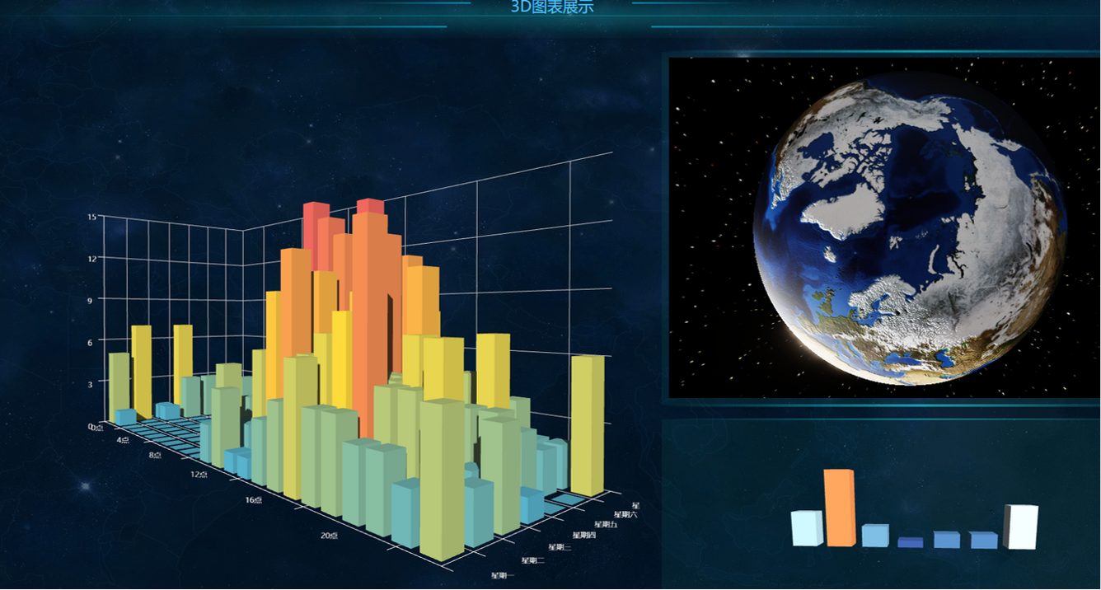
第二章节
用户行为数据可视化
第二部分：模块二
功能设想：该模块展示了多维度的用户数据，包括用户的基本信息（如性别、年龄）、访问行为数据、时空数据（如用户活跃时间段、行为时长、访问频率、线下位置信息）以及交互数据（如内容互动、功能互动等）。
前端界面通过交互式图表和数据仪表盘，动态呈现这些数据。用户可以根据需要查看某一时间段内的用户活跃情况、访问频率、互动行为等，从而了解平台用户的行为特征。
例如，用户活跃时间段可以通过热力图展现，帮助平台确定用户的高峰时段；行为时长与频率则能帮助分析用户的粘性。
意义：这一模块对于平台的运营和优化至关重要。通过分析用户的基本信息与访问行为，平台可以更好地了解用户的偏好和需求，从而制定个性化的内容推荐和运营策略。例如，时空数据的分析可以帮助平台确定最佳的活跃时间段，优化推送和通知策略。

Slide 10
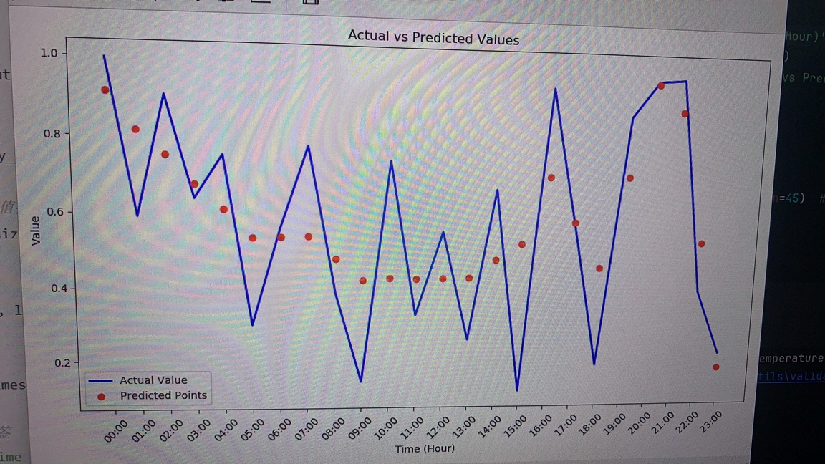
第二部分：模块三
用户行为预测
功能设想
用户行为预测模块利用深度学习模型对用户的历史数据进行分析与训练，以预测用户在平台上的未来行为。该模块主要关注五个关键行为：下载、浏览、点击、搜索和社交互动。通过对用户的行为数据（如访问频率、互动内容、搜索历史等）的深度挖掘，模型能够学习用户的偏好和模式，从而预测他们未来可能的行为。
预测结果将通过可视化图表呈现，展示不同用户群体在未来的活跃度、行为趋势及互动方式。例如，预测某个用户在未来一段时间内的点击量、下载次数等，帮助平台管理者制定更加精准的运营策略。
深度学习模型通过多层神经网络自动提取数据特征，利用循环神经网络（RNN）等架构捕捉时间序列依赖关系，基于所给数据集训练模型，进而预测未来行为。经过大量数据和计算，通过优化算法最小化预测误差，实现精准的行为预测。

Slide 11
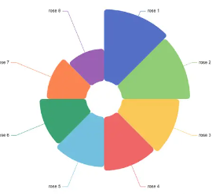
第三章节
核心技术
Core Technologies
前端部分使用React或Vue.js框架结合D3.js、Chart.js等库，将预测结果以图表形式展示。数据通过与后台API的连接进行实时更新，确保预测结果的准确性和时效性。

Slide 12



第三部分
核心技术
88%
70%
98%
前端技术：Vue.js、React
调用库：D3.js、Chart.js
ML训练模型
Vue.js和React是构建交互式用户界面的主要框架，Vue.js提供灵活的组件化开发，适合快速构建应用，React则以其虚拟DOM优化性能，适用于动态数据呈现。两者可以帮助你实现MLB数据的可视化和实时交互。
D3.js和Chart.js用于将MLB数据转化为可视化图表。D3.js允许精确控制图形元素的渲染和动画，适合复杂可视化；Chart.js简单易用，适合生成常见统计图表，如折线图和柱状图，提升数据展示效果。
ML训练模型帮助分析和预测MLB比赛结果、球员表现等。使用机器学习框架（如Scikit-learn、TensorFlow），通过数据训练、算法优化和模型评估，构建精准的预测模型，提升决策支持和游戏分析的效果。

Slide 13
第三部分
核心技术
代码
贴代码
解释
解释

Slide 14
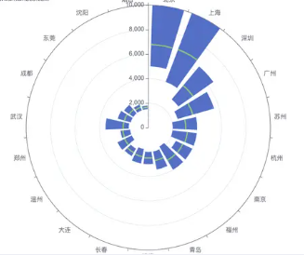
第四章节
商业价值
Commercial Value
用户行为数据分析界面深入挖掘用户的互动行为、访问习惯和偏好，帮助平台识别潜在用户需求和市场趋势，精确定位受众群体，提高广告投放的转化率，增加平台的广告收入和用户粘性。

Slide 15
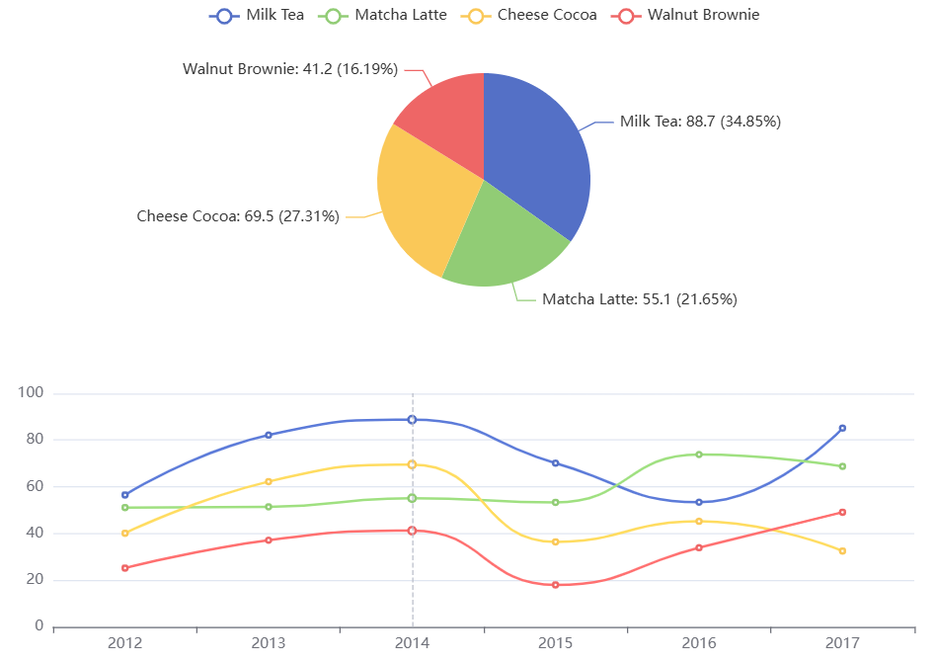
第四部分
商业价值
通过直观的可视化展示平台的整体数据，帮助决策者快速洞察业务趋势、用户活动和平台表现。通过实时数据分析，能够优化运营策略、提升平台效能，并为广告商、投资者和合作伙伴提供数据支持，增加平台的商业吸引力和收入来源。
分析&可视化功能
通过机器学习模型预测用户未来行为，平台能够实现精准的用户需求预测和个性化推荐。此预测功能不仅能提升用户留存和转化率，还能为商业合作伙伴提供深入的市场洞察。通过预测未来数据，平台能够提前制定市场策略和优化资源分配，增加平台盈利能力，吸引更多投资者和广告商，促进长期可持续发展。
预测功能

Slide 16
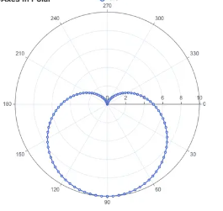
THANK YOU
感谢您的观看！
指导老师： 学生：王德毅、黄杰、何蕾

